Slide 1


Lập trình hợp ngữ: Các lệnh điều khiển
TS. Trần Ngô Như Khánh

Slide 2
Lệnh so sánh
Lệnh CMP Đích, Nguồn
Tương tự như lệnh SUB nhưng không thay đổi toán tử Đích
Sau khi thực hiện lệnh
Nếu Đích bằng Nguồn: ZF=1
Nếu Đích lớn hơn Nguồn: SF=0
Nếu Đích nhỏ hơn nguồn: SF=1
Khi so sánh hai số khác dấu, kết quả trên CF và SF có thể khác nhau
Ví dụ:
MOV AL, 10
CMP AL, 90h ; SF=0, CF=1

Slide 3
Lệnh so sánh
Lệnh CMPSB
So sánh các byte tương ứng với địa chỉ ES:DI và DS:SI
Thường dùng để so sánh chuỗi
Cách thực hiện của lệnh:
Lấy DS:[SI]-ES:[DI]
Đặt giá trị các cờ OF, SF, ZF, AF, PF, CF tùy vào kết quả
Nếu DF=0 thì SI=SI+1 và DI=DI+1, ngược lại, SI=SI-1 và DI=DI-1
Cờ DF: Xóa (CLD), Đặt (STD)

Slide 4
Lệnh nhảy
Nhảy không điều kiện
Cú pháp: JMP Đích (nhãn)
Ra lệnh cho CPU thực hiện ngay sau nhãn ghi trong lệnh
Ví dụ:
MOV AX, 1
JMP AddTwoToAX
AddOneToAX:
INC AX
JMP AXIsSet
AddTwoToAX:
INC AX
AXIsSet:

Slide 5
Lệnh nhảy có điều kiện
Thực hiện nhảy hay không tùy thuộc trạng thái của thanh ghi cờ
Nhảy có điều kiện luôn là nhảy ngắn (nhảy trong phạm vi 128 byte)
Chia làm ba nhóm:
Kiểm tra một cờ duy nhất
So sánh số có dấu
So sánh số không dấu

Slide 6
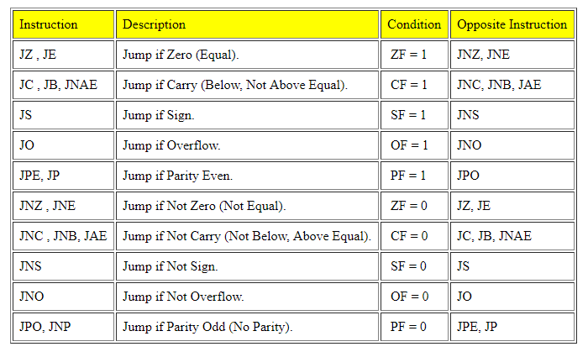
Nhóm lệnh nhảy có điều kiện: Kiểm tra một cờ

Slide 7
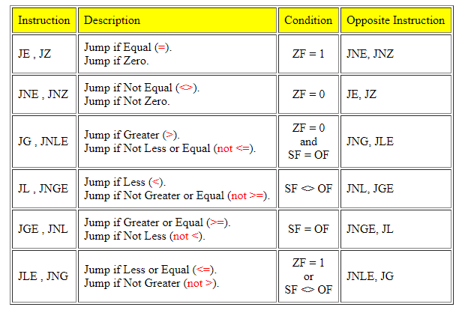
Nhóm lệnh nhảy có điều kiện: So sánh số có dấu

Slide 8
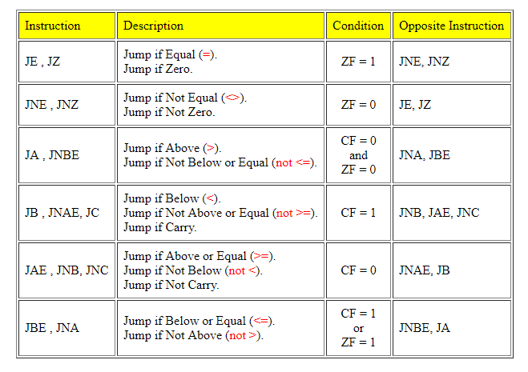
Nhóm lệnh nhảy có điều kiện: So sánh số không dấu

Slide 9
Ví dụ
Viết chương trình hiển thị câu hỏi “Is it after 12 noon (Y/N)?”. Nếu nhập y hoặc Y, thông báo “Good afternoon, world!”. Nếu nhập n hoặc phím bất kỳ, thông báo “Good. Morning, world!”
;Khai báo dữ liệu
Prompt DB 'Is it after 12 noon (Y/N)?$'
Msg1 DB 13, 10, 'Good morning, world!$'
Msg2 DB 13,10, 'Good afternoon, world!$‘
;Chương trình
CMP AL, 'y'
JE IsAfternoon
CMP AL, 'Y'
JE IsAfternoon
IsMorning:
LEA DX, Msg1
JMP Greeting
IsAfternoon:
LEA DX, Msg2
Greeting:
MOV AH, 9
INT 21h

Slide 10
Lệnh lặp
Vòng lặp là một đoạn lệnh được thực hiện nhiều lần cho đến khi thỏa mãn một điều kiện nào đó.
Vòng lặp thường kết thúc bằng lệnh nhảy có điều kiện
Ví dụ hiển thị các kí tự bộ mã ASCII:
MOV AH, 2 ;Ham hien thi ky tu
MOV CX, 256 ;So ky tu hien thi
MOV DL, 0 ;Ky tu dau tien
;Vong lap
PrintLoop:
INT 21h
INC DL
DEC CX
JNZ PrintLoop

Slide 11
Lệnh lặp
Lệnh LOOP
Cú pháp: LOOP Nhãn
Giảm CX đi 1 và kiểm tra CX có bằng 0
Nếu CX<>0 nhảy đến Nhãn, nếu CX=0 thực hiện lệnh tiếp
Ví dụ:
MOV AH, 2 ;Ham hien thi ky tu
MOV CX, 256 ;So ky tu hien thi
MOV DL, 0 ;Ky tu dau tien
;Vong lap
PrintLoop:
INT 21h
INC DL
LOOP PrintLoop

Slide 12
Lệnh lặp
Lệnh LOOPE/LOOPZ
Tương tự như LOOP nhưng việc lặp tiếp tục khi CX<>0 và ZF=1
Kết thúc lặp khi CX=0 hay ZF=0
Lệnh LOOPNE/LOOPNZ
Kết thúc vòng lặp khi CX=0 hay ZF=1
Lệnh JCXZ
Nhảy khi CX=0
Ví dụ Nhập chuỗi ký tự tối đa 128 hoặc kết thúc bằng Enter:
MOV CX, 128
KeyLoop:
MOV AH, 1
INT 21h
CMP AL, 0Dh
LOOPNE KeyLoop

